Slide 1
第二讲 测量的不确定度与数据处理 （续）

Slide 2
测量的不确定度与数据处理
（一）测量
（二）测量误差
（三）测量的不确定度
（四）数据处理

Slide 3
测量的不确定度
不确定度：
由于测量误差的存在，测量结果必然存在不确定成份，如何用科学、合理的方法对实验结果评价。
-----对测量结果不确定程度的评定。
1） 对测量结果可信赖程度的评定。
2） 对被测量量的真值或平均值在以一定概率所处量值范围的评定。(置信区间，置信概率）

Slide 4
测量不确定度:由于测量方法和误差来源不同，不确定度也有不同种类和不同的评定方法：
直接测量方法：直接测量量的不确定度
A类不确定度：用统计方法处理随机误差
B类不确定度：用非统计方法处理系统误差
间接测量方法：间接测量量的不确定度

Slide 5
1、直接测量量A类不确定度的估计
一 、直接测量量的不确定度
平均值
测量列的标准差
(贝塞尔公式)
测量列平均值的标准差，A类标准不确定度
置信区间的置信概率为68.3%
待测物理量(平均值或真值）处在
置信区间的置信概率为95.4%
置信区间的置信概率为99.7%

Slide 6
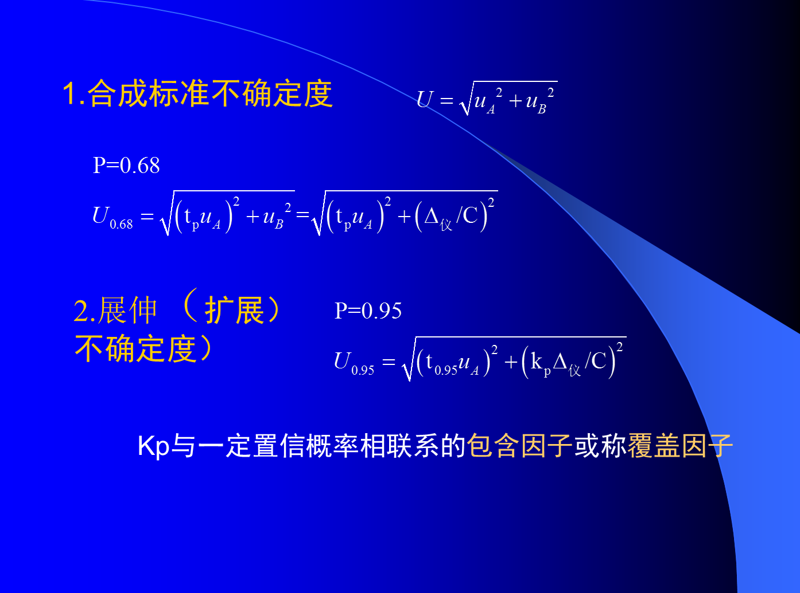

2、直接测量量B类
标准不确定度：

Slide 7
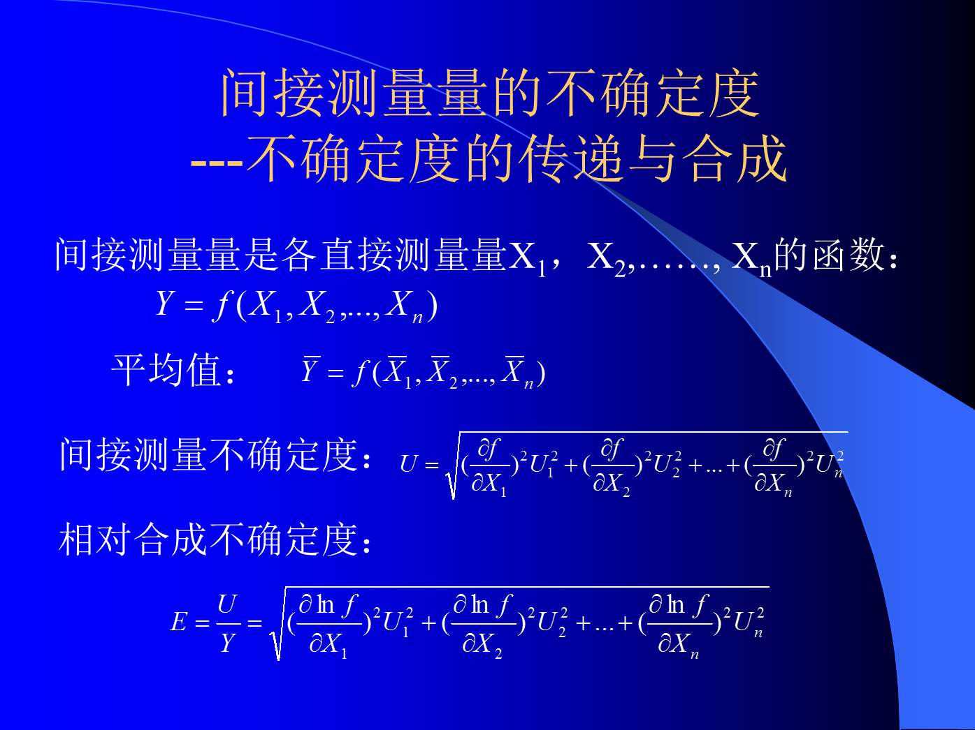


二 、间接测量量的不确定度
——间接测量量的不确定度传递与合成

Slide 8
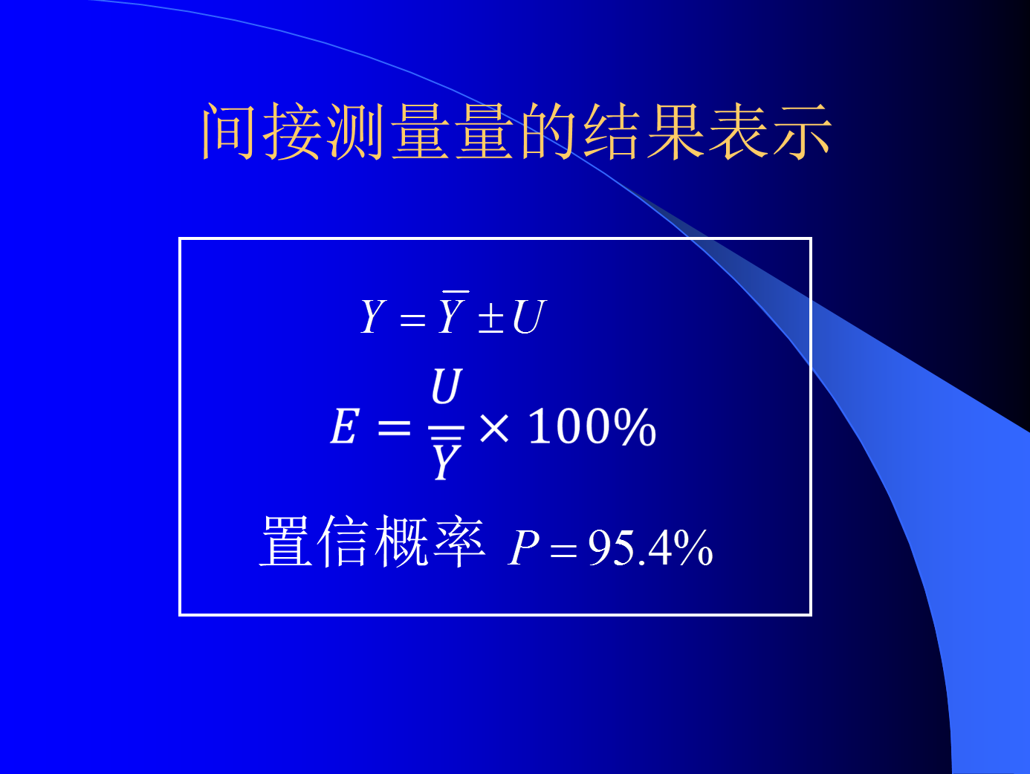
直接、

Slide 9
不确定度的算术合成 仅用于设计，不用于数据处理！
在很多情况下，只需粗略估计不确定度的大小，可采用较为保守的算术合成法。
此时合成的不确定度常称作为:
“最大不确定度”

Slide 10
间接测量量不确定度的 算术合成

Slide 11
间接测量量不确定度的 算术合成
1.对函数求全微分（对加减法），
或先取对数再求全微分（对乘除法）；
2.合并同一分量的系数，合并时，有的项可以相互抵消，从而可以得到最简单的形式；
3.系数取绝对值；
4.将微分号变为不确定度符号。

Slide 12
不确定度分析的意义
1.不确定度表征测量结果的可靠程度，反映测量的精确度。
2.根据对测量不确定度的要求设计实验方案，选择仪器、测量方法等；在实验过程和实验后，通过对不确定度大小及其成因的分析，找到影响实验精确度的原因并加以校正。

Slide 13
不确定度均分原理
在间接测量中，按均分原理，将测量结果的总不确定度均匀分配到各个分量中，由此分析各物理量的测量方法和使用的仪器，指导实验。
一般而言，这样做比较经济合理，对测量结果影响较大的物理量，应采用精确度较高的仪器，而对测量结果影响不大的物理量，就不必追求高精度仪器。

Slide 14
例:单摆测重力加速度的设计性实验
（ 大学物理实验教材，p126)
实验原理
实验内容
1. 用不确定度均分原理，根据测量精度要求，自行设计实验方案，测量重力加速度。
2.对重力加速度g的测量结果进行误差分析和数据处理，检验实验结果是否达到设计要求。
3.测量结果与深圳地区重力加速度比较。

Slide 15
假设摆长：约70.00cm
摆球直径：约2.00cm
摆动周期：1.700s
米尺精度△米≈0.05cm,
卡尺精度△卡≈0.002cm,
千分尺精度△千≈0.001cm;
秒表精度△秒≈0.01s;根据统计分析,实验人员开或停秒表反应时间为0.1s左右,所以实验人员开,停秒表总的反应时间近似为△人≈0.2s.
要求细丝直径、摆球直径，周期各测6次`

Slide 16
实验原理
线的质量<<小球的质量
球的直径<<线的长度
无质量细线系一质点
O
忽略：空气阻力、浮力
线的伸长
近似：小摆角作简谐振动
摆长
周期
A

Slide 17
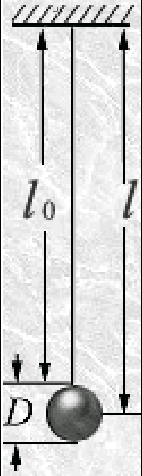
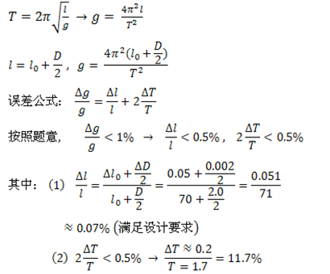
不确定度均分原理设计单摆装置和测量条件
问题：为了满足测量精度需求，需测多少个周期的时间？使得
（注意：测量时间的误差主要由人为计时滞后引起的，约0.2s）

Slide 18
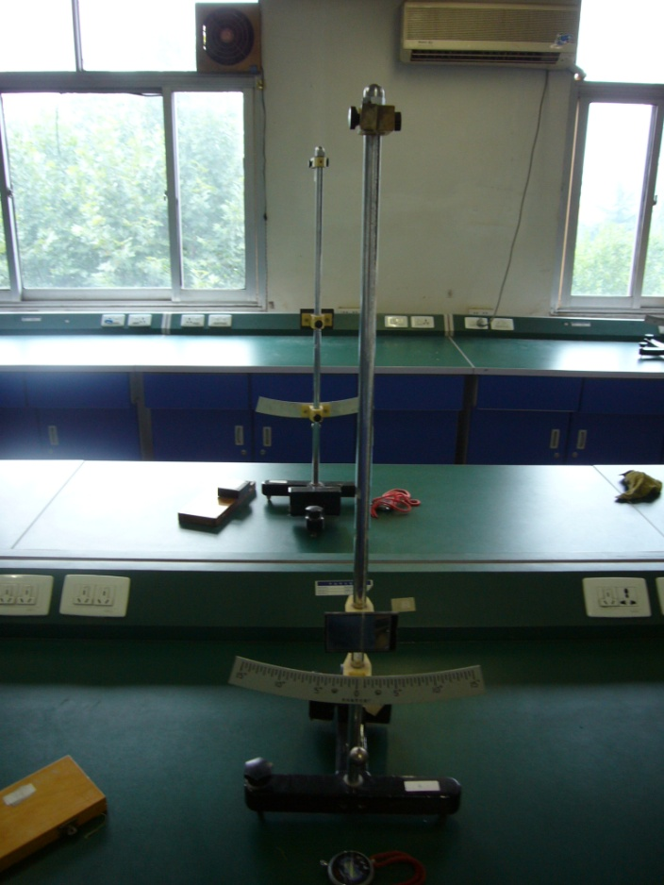
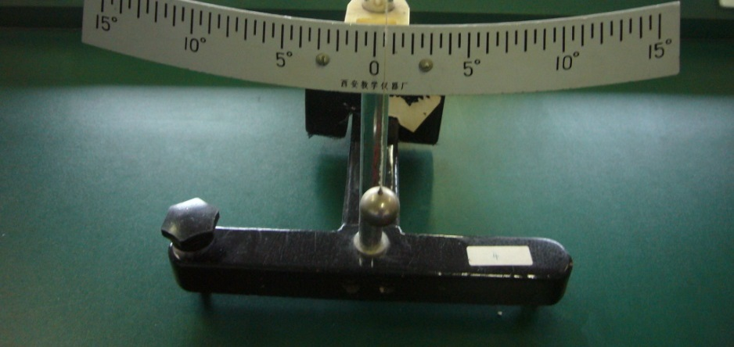
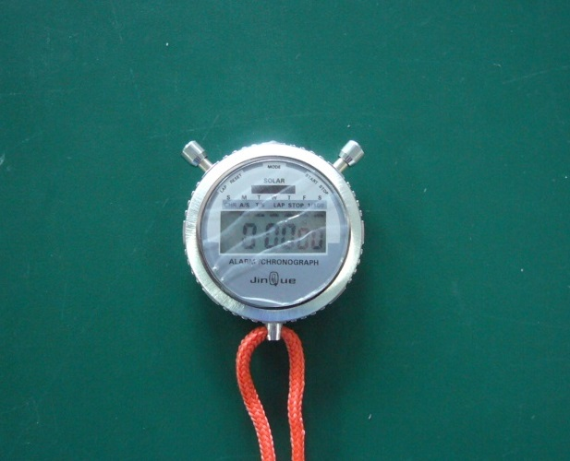
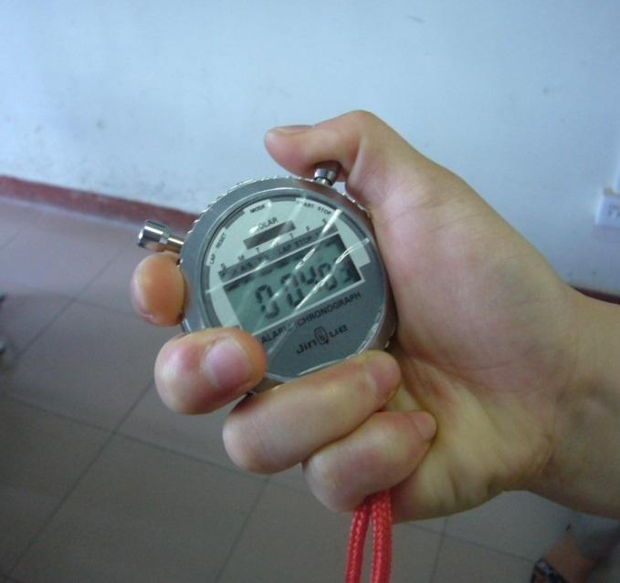
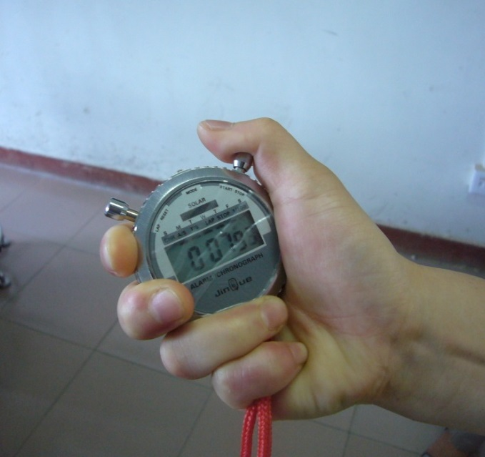
单摆
秒表

Slide 19
检验实验结果是否达到设计要求 用不确定度传递公式计算

Slide 20
四.有效数字与数据处理
1.有效数字及运算规则
2.测量结果的有效数字
3.常用数据处理方法
1）实验数据的列表法、图示法与图解法
2）用逐差法处理数据
3）用最小二乘法处理数据

Slide 21
1.有效数字及运算规则
有效数字
有效数字由几位可靠数字与最后一位可疑数字组成。例如,146.6mm
测量结果的有效数字：测量结果中可靠的几位数加有误差的一位数
测量结果的有效数字反映了测量精确程度,例如，146.56mm、 146.6mm

Slide 22
有效数字的处理原则
（1）直接测量量：测量结果的有效数字与测量仪器的最小分度值密切相关，读数规则：
1)对于能连续读数仪器，必须估读到最小分度值的下一位：例如，用米尺测长度：130.5mm，130.0mm
长度为130mm 与130.0mm代表不同的测量精度。
2)对于不能连续读数的仪器，读到仪器最小分度值。如，游标类仪器，数字式仪表等。

Slide 23
有效数字的处理原则
（2.）十进制单位的变化只改变有效数字中的小数点的位置，有效数字的位数仍保持不变。
0是否为有效数字 ？
非零数字之前的“0”不是有效数字，在非零数字之间或之后的“0”都是有效数字。
例：0.0123与0.01230; 1.35 与1.3500
当遇到测量结果对某一单位数值过大或过小时，用科学计数法表达：例如，1.060x10⁴um

Slide 24
有效数字的运算规则
1）可靠数字与可靠数字相运算，其结果为
可靠数字。
2）可靠数字与可疑数字或可疑数字与可疑数字运算，其结果为可疑数字。
3）运算结果只保留一位可疑数字，末尾多余的 数字，四舍六入五凑偶
即当要舍弃的数字的最后一位为5时，若前一位为奇数，则进1；为偶数则舍弃。
3.1415 --> 3.142；4.5105 -->4.510

Slide 25
2. 测量结果的有效数字
测量结果有效数字位数取决于测量结果的不确定度，
如何确定测量结果有效数字？
(1).计算测量结果的不确定度：
1）不确定度通常只取一位有效数字，首位数字小于等于3时，也可取两位有效数字。
2）不确定度的取舍采用四舍六入五凑偶。
3)数值运算在中途不必进行取舍，最后进行一次取舍即可
(2).测量结果的有效位数向不确定度看齐。

Slide 26
3. 常用数据处理方法
(1)列表法
(2)作图法：图示法，图解法
(3）逐差法
(4)最小二乘法与线性回归

Slide 27
（1）列表法：例如，表面张力系数的测定实验
焦利氏秤的弹簧伸长量与所加的砝码重量的关系
l₀=37.3mm
,
,
i | 1 | 2 | 3 | 4 | 5 | 6 | 7 | 8 | 9 | 10
P(g) | 1.00 | 2.00 | 3.00 | 4.00 | 5.00 | 6.00 | 7.00 | 8.00 | 9.00 | 10.00
l(mm) | 47.0 | 56.9 | 66.8 | 76.4 | 86.4 | 96.0 | 105.8 | 115.6 | 125.2 | 135.2
(l-l₀₎mm | 9.7 | 19.6 | 29.5 | 39.1 | 49.1 | 58.7 | 68.5 | 78.3 | 87.9 | 97.9

Slide 28
(2)作图法：图示法、 图解法
图示法：作图表示被测物理量之间关系
图解法：根据图示法变量的关系，求解实验方程。
例如：1）确定直线的斜率和截距
2）曲线改直：当函数关系为非线性时，可通过数学变换将其化为线性，再求出直线的斜率和截距。

Slide 29
作图法:用坐标纸或计算机
1)坐标的选择：最常用的是直角坐标，对数坐标、半对数坐标
2)确定坐标轴和标注坐标分度：
选取坐标轴并标出各坐标轴所代表的物理量，即坐标轴名称及物理量的单位。
一般自变量作为横轴，
坐标分度：原则上数据中的可靠数字在图中也应可靠，可疑位在图中应是估计。
3)适当选取x轴和y轴的比例和坐标的起点，使图线比较对称的充满整个图纸
4)标明实验点：根据所测得的数据，选用符号标明实验点。
5)连接实验图线：根据不同函数关系的实验数据点的分布，将点连成直线和光滑的曲线，数据点均匀地分布在图线两侧。作为校准曲线，将各校准点连成折线。
6)标明图名称

Slide 30
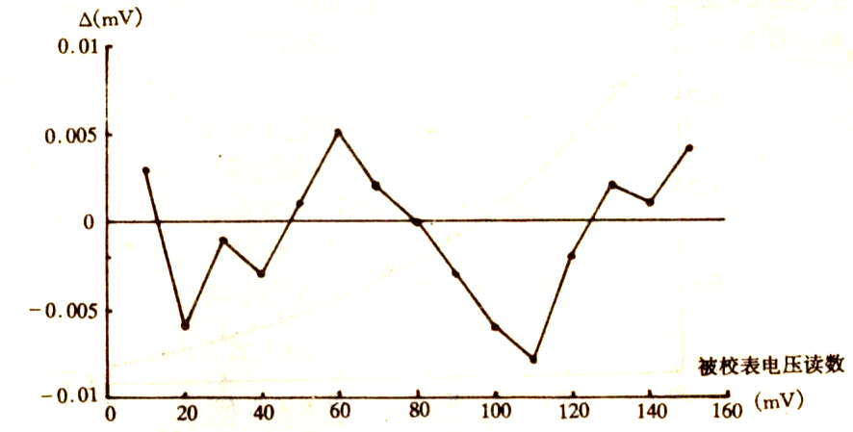
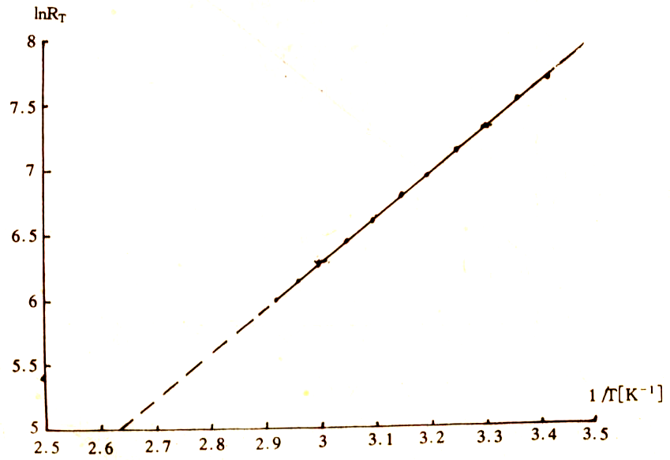
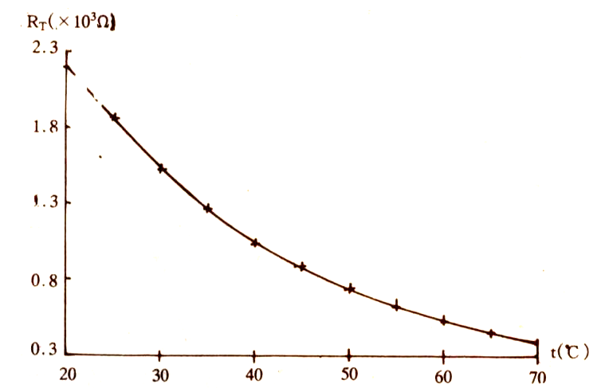
电压表校准曲线图
热敏电阻的电阻—温度关系
热敏电阻 lnR_{T} —1/T关系

Slide 31
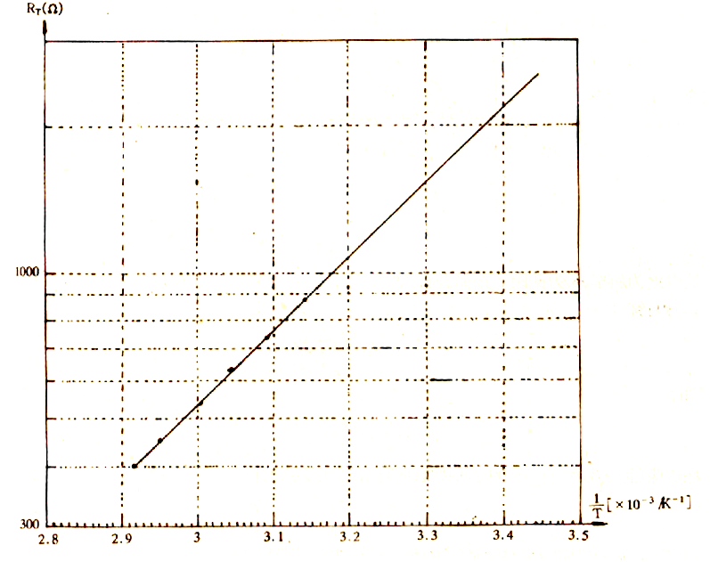
热敏电阻 lnR_{T} —1/T关系
用半对数坐标纸作图

Slide 32
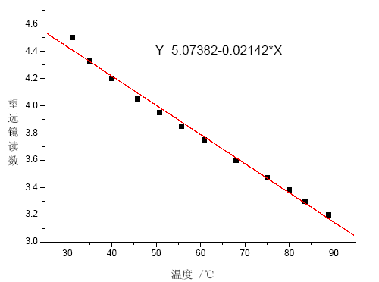
望远镜读数 /mm
温度 /℃
图1 金属棒的伸长量与温度的关系

Slide 33
(3)逐差法：要求自变量等间隔变化而函数关系为线性
砝码质量(Kg) | 1.000 | 2.000 | 3.000 | 4.000 | 5.000 | 6.000 | 7.000 | 8.000
弹簧伸长位置(cm) | x₁ | x₂ | x₃ | x₄ | x₅ | x₆ | x₇ | x₈
错误!!
杨氏模量实验，牛顿环实验，迈克耳孙干涉仪实验,避免逐项逐差，用测量的全部数据。

Slide 34
(4)最小二乘法与线性回归
1）回归分析的概念：
通过大量数据的观察，分析研究变量间存在 相关关系的统计分析方法为回归分析。建立的关系式为回归方程。
2）回归分析的基本思想---最小二乘法：（线性回归方程）
若最佳拟合的直线为Y=f(x)，则所测各yi值与拟合直线上相应的点Yi=f(xi)之间的偏差的平方和为最小。
根据最小二乘法原理建立线性方程称为线性回归方程。
这种方法称为线性拟合或一元线性回归。

Slide 35
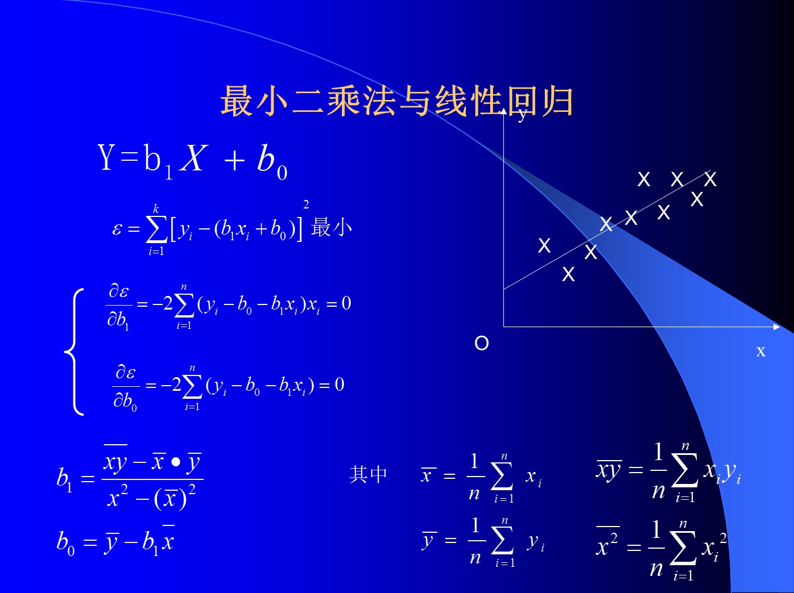

Slide 36
一元线性回归：
相关系数 ，定量描述x,y变量之间的 线性程度好坏。
值在 之中。 值越接近1，
x、y间线性关系越好。

Slide 37
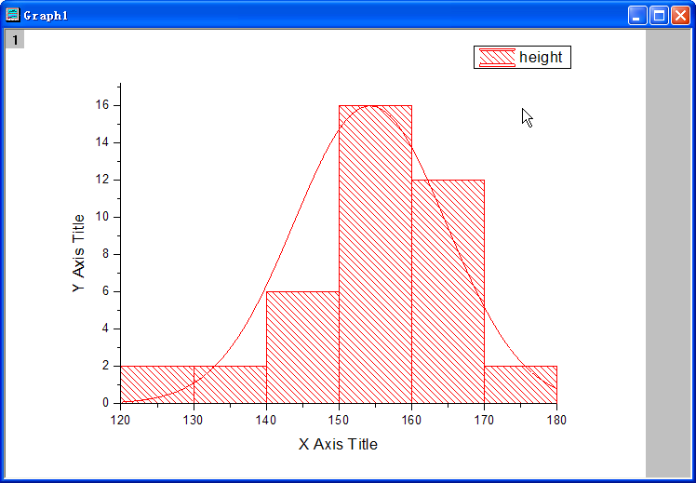
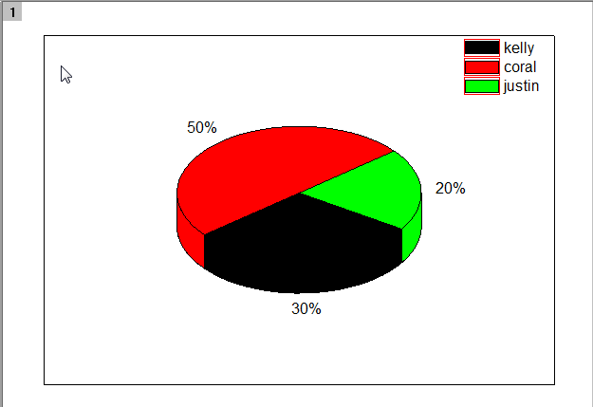
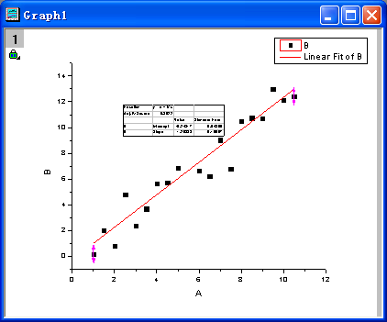
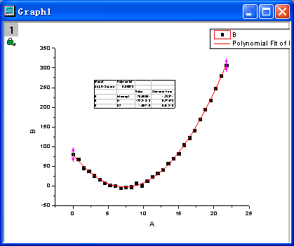
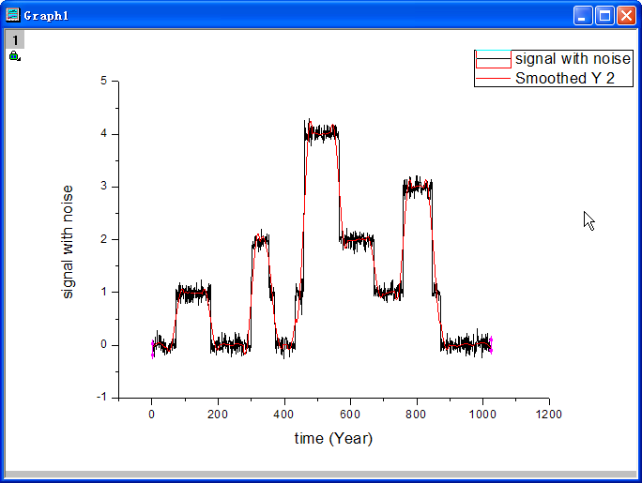
Origin软件
数据处理
数据分析
科技作图
数理统计
线性拟合
曲线拟合
信号处理

Slide 38
实验1.单摆测重力加速度的 设计实验

Slide 39
例:单摆测重力加速度的设计性实验
1.单摆测重力加速度的设计实验
实验内容
1）用不确定度均分原理设计一单摆装置和测量条件，测量重力加速度，并满足测量精度要求
2）.对重力加速度g的测量结果进行误差分析和数据处 理，检验实验结果是否达到设计要求。
3）.测量结果与深圳地区重力加速度比较。

Slide 40
实验2.时间测量中随机误差的分布规律(第一册教材p62-p69)
1.用电子秒表测量电子节拍器的周期，重复测量200组以上数据。
2.用统计方法研究随机误差分布的规律 ：
根据电子节拍器周期的测量值，作统计直方图，检验测量值是否符合正态分布

Slide 41

计算极限差，确定区间数
1)根据等精度测量中的最小值x_{min}和最大值x_{max}，计算：
极差 R= x_{max}- x_{min}, 将极差R分为K个（ ] 半开半闭的小区间，
计算每个小区间的间隔为：

Slide 42
计算各区间的频数、频率、 累计频率，作统计直方图
统计测量结果出现在各个小区间（第i个区间）的次数n_{i} ；
统计测量结果出现在该区域内的相对频率： 累计频率
以电子节拍器周期x为横坐标， 为 纵坐标，作统计直方图
Notes:
i
42

Slide 43
计算各区间中点的f(x)值，绘f(x)-x_{中}曲线
（1）
（2）
（3）
利用公式(3)计算各区中点值x_{中}的f(x)值，即各区间中点的概率密度值，并将f(x)- x_{中}曲线绘在统计直方图上。

Slide 44
计算测量列算术平均值的标准差，
并正确写出测量结果的完整表达式
（p=95.4%)。

Slide 45
祝同学们实验成功！

